Slide 1
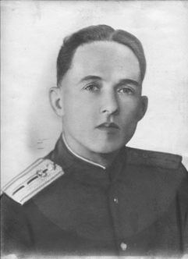
Смоленский Николай Дмитриевич
15.12.1924 - .......

